Slide 1
Föräldramöte GK IBS F13/14
250922 Kl: 18:15-20:00

Slide 2
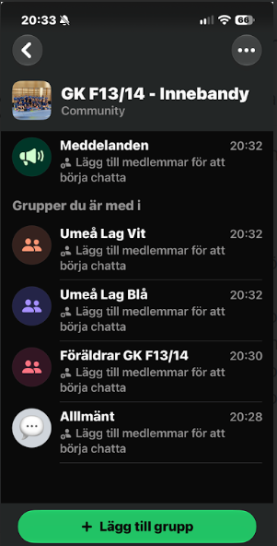
Kommunikation
Community i What’s App?
Skapa Undergrupper för lag på cuper mm?
Ledarna kan då nå tjejerna om de vandrar iväg.
Supertext: ”Föräldrar F-13/14 Gu….”
  Information endast för tränare, svar ej förväntat.
  Sen frånvaroanmälan
  Sjukanmälan vid insjuknande för information
Supertext: ”Team GK – Bubblarforum”
  Frågor, där svar kan intressera fler
Gruppchatter för alla föräldragrupper

Slide 3
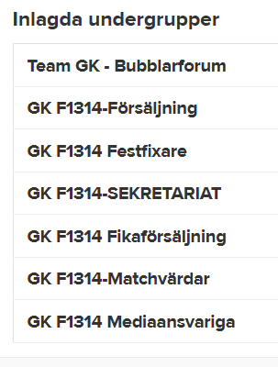
Undergrupper Laget.se

Slide 4
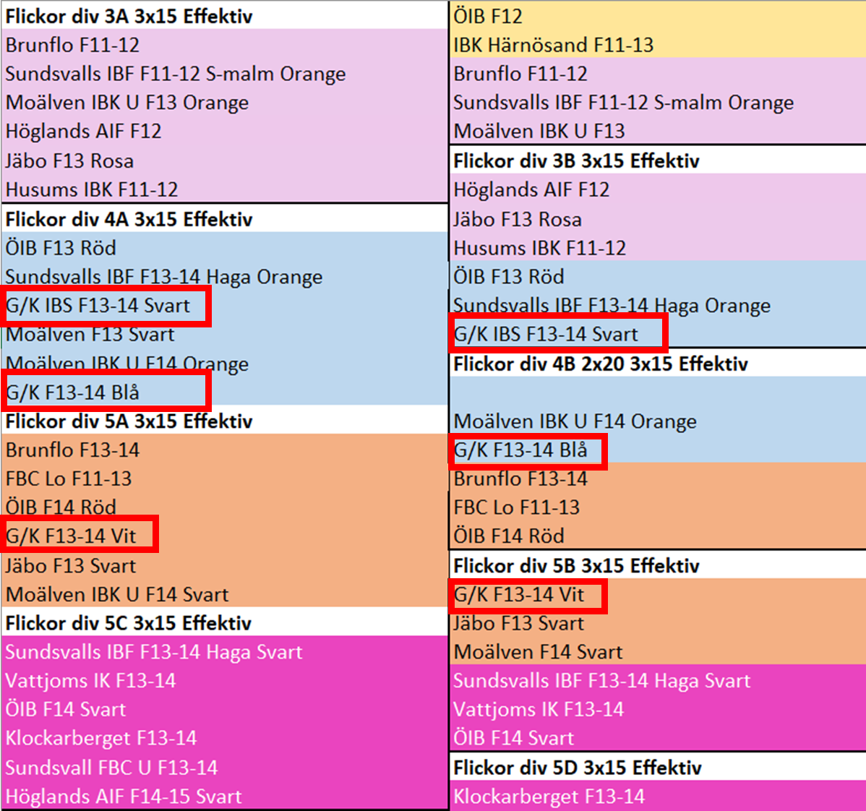
Allmän SERIEInformation
28 aktiva – 5 Tränare, 1 Ledare
  Kerstin tillökning, Ängla och Klara lämnar
Ca 14 spelare per match
Serier/Divisioner
  Div 3B (10 matcher varav 5 hemma)
  Div 4A (12 matcher varav 6 hemma)
  Div 4B (7 matcher varav 4 hemma)
  Div 5A (10 matcher varav 5 hemma)
  Div 5B (8 matcher varav 4 hemma)
  TOTALT 38-42 matcher varav 20 hemma
(flertalet utgår eller dubbelrapporteras)

Slide 5
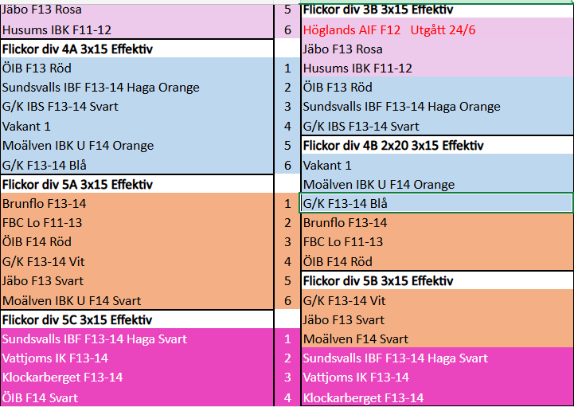
Allmän SERIEInformation
28 aktiva – 5 Tränare, 1 Ledare
Ca 14 spelare per match
Serier/Divisioner
  Div 3B (10 matcher varav 5 hemma)
  Div 4A (12 matcher varav 6 hemma)
  Div 4B (7 matcher varav 4 hemma)
  Div 5A (10 matcher varav 5 hemma)
  Div 5B (8 matcher varav 4 hemma)
  TOTALT 38-42 matcher varav 20 hemma
(flertalet utgår eller dubbelrapporteras)

Slide 6
Exempel Schemautmaning
1 match Div 3
2 matcher lördag närmare Sundsvall
1 match Östersund söndag
Ex Lag 1 spelar match 1 och 4 och Lag 2 spelar match 2 och 3
  Föräldrar slipper åka långt 2 dagar

Slide 7
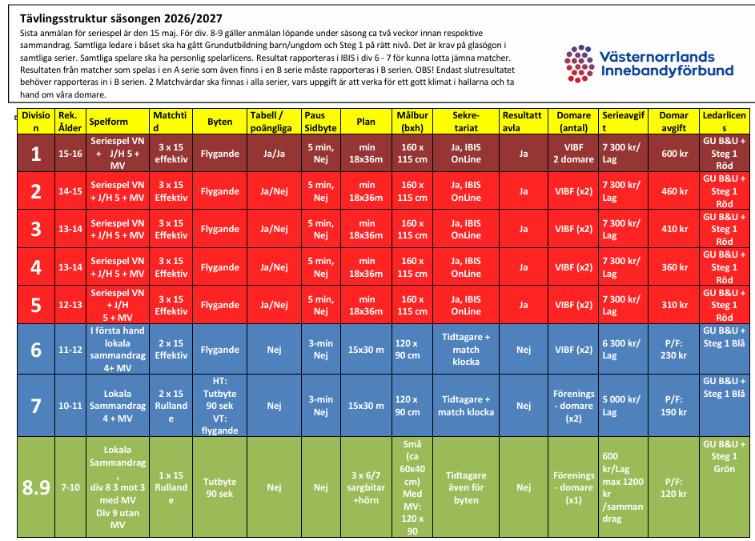

Slide 8
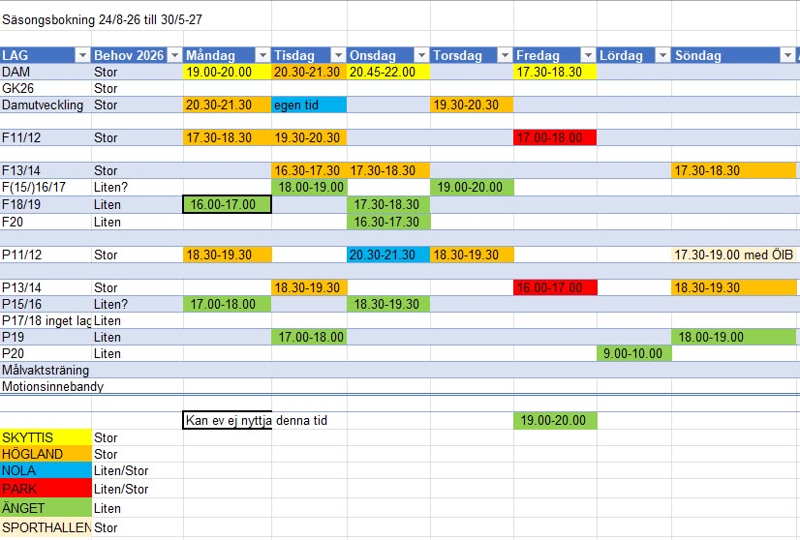
Träningstider
Tisdag 16:30-17:30
  Höglandshallen
Onsdag 17:30-18:30
  Höglandshallen
Fredag 17:30-18:30
  Skyttis
Söndag 17:30-18:30
  Höglandhallen
Fys (styrka & kondition) & Teknik??
Målvaktsträning
  ??

Slide 9
Allmänna REGLER Policy
10 träningar för nya innan man får vara med på match
Kontinuitet i träningar förväntas för att få vara med på match (av 3 närvarar man minst på 2)
Mobilförbud i omklädningsrum och under träning och samling samt dusch. Lämnas helst hemma men om barnet behöver ha telefon med sig så ligger den i väskan på egen risk.
När man kommer till träning kommer man i tid, har rätt utrustning, kroppen klarar ett träningspass och man är där för att träna

Slide 10
COACHSäsongen
Höjer nivån på alla delar – kravbild
Kom i tid ombytt och klar till träningarna
Träningsnärvaro kontra speltid
Filosofi – dubbelidrott
Fys kondition, styrka
Värdegrundsarbete

Slide 11
Säsongsinformation F13/14
Säsongsstart 11/9 19:30
Övernattning och kick-off 25-26/9
Samling enligt kallelse, 15 min innan för snack och knäkontroll, 45 min innan för match.
Umeå Floorball 2-4/10 – Samling på Maja Beskow 17:30
Paradiscupen med övernattning 2-4/1 – 27
Umecupen – Umeå eller ev Norrlandspokalen – Sundsvalls 9-11/4-27
Säsongsavslutning ~ efter slutcup

Slide 12
Kick-off med Övernattning
Samling 17:00 på Nola för inkvartering (Middag äter vi hemma innan)
Kvällsfika, Snacks, Frukost och tilltugg ordnar Festfixarna
Teori varvat med träningspass och teambuilding samt fotografering
  Fotografering första aktivitet så kom matchklädda och, om så önskas, stylade för foto
Utkvartering och Städning efter 12:00 på lördagen (lunch äter vi hemma)

Slide 13
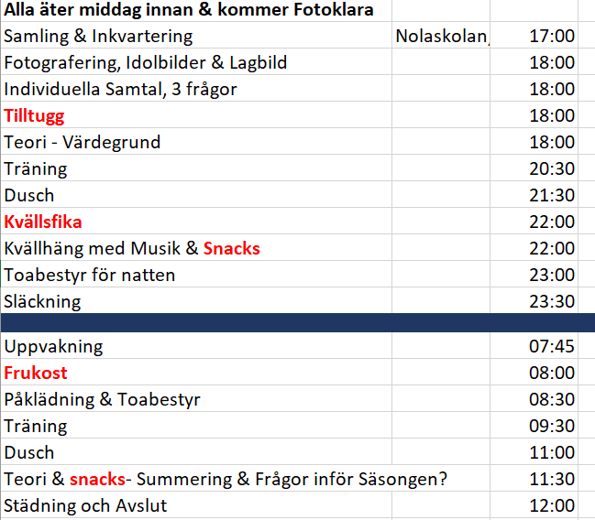
Kick-OFF
28 barn 6 vuxna

Slide 14
Umeå Floorball Festival
2-4/10
28 barn anmälda (14+14), 3+3 Ledare
Inga föräldrar behöver hjälpa vid inkvartering. Ledare och spelare löser detta själv.
OBS! 90cm säng för att spelarna ska få plats.
Samling på Maja Beskow 17:30 (middag äter man innan)
Schema och Lag läggs upp på laget.se

Slide 15
Umeå Floorball Cup
2-4 oktober
Kostnad: 750kr/ aktiv x 29kr (Swisha ASAP till 123 284 36 05 – märk med Barnets namn och Umeå Floorball)
6000kr anmälningsavgift + 750kr/ledare betalas av lagkassa. 9000kr
Övernattning Maja Beskow
Medtag mellis som mättar alternativ pengar att köpa något då tid mellan frukost och lunch på lördag är lång.
Planerat kvällsmys (ordnas av ledare)
Värdesaker lämnas hemma
Telefonrestriktioner under dagtid
Restid ca 1h 30 till Maja Beskow, kom middagsätna.
Samåkning till Umeå löses i föräldragrupp.
Samåkning mellan anläggningar – planeras efter spelschema – Ledare återkopplar behov.
2 lag anmälda
3 ledare per grupp
Rött Deltagarkort - 750 kronor (Blåa klasser)
- 2 natt hårt golv (skolsal)
- Lunch lördag och söndag
- Middag lördag
- Frukost Lördag och söndag

Slide 16
Packlista
Sovsäck/täcke, kudde, madrass 90cm (om luftmadrass, ta med lakan/filt att lägga under)
Pyjamas, handduk, underkläder, ombyte
Neccesär (duchsaker, tandborste, tandkräm, intimskydd, hårborste, hårsnodd mm)
Matchkläder, klubba, vattenflaska, glasögon, inneskor, örontejp, överdragskläder för promenader mellan lokaler
Telefon + Laddare
Ryggsäck för duschsaker, mellis, skobyte och matchsaker
Skarvsladdar och galgar
Tofflor för att lufta fötterna mellan matcher, skor att promenera i
Notes:
LL Osthyvlar, smörknivar, knivar, skärbräda, diskmedel, sopsäck/soppåse
Snacks
Högtalare
Maskot

Slide 17
KALLELSER
Kallelse till träning
  Kallelse 3 dagar före
  Påminnelse 1 dag före
  Svara så snart ni kan
Kallelse till match
  …
  …
  …

Slide 18
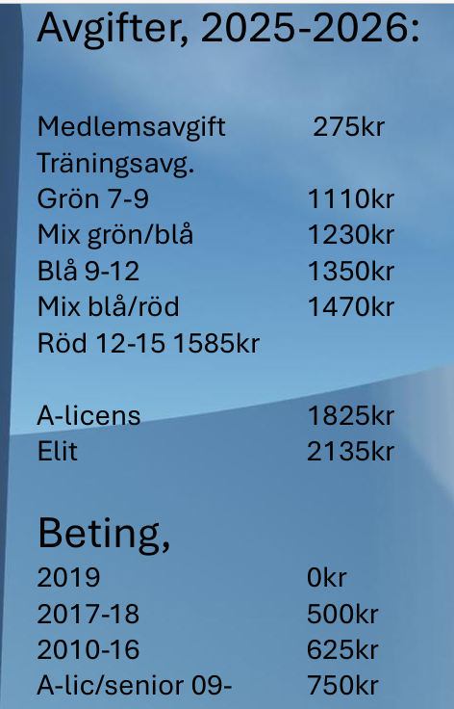
Ekonomi (25/26 – uppdateras på årsmöte)
Medlemsavgift 275kr Träningsavgift 1585kr
Beting 625kr/spelare (dras i januari från lagkassan) (18 125kr)
Vår lagswish (123 284 36 05)
Saldo innan säsong ca 51 000kr
Notes:
Kolla upp vad avgifter går till?
2500x2 + 650*N 2000 snacks, annat?
Minibuss 3000? För 9 personer

Slide 19
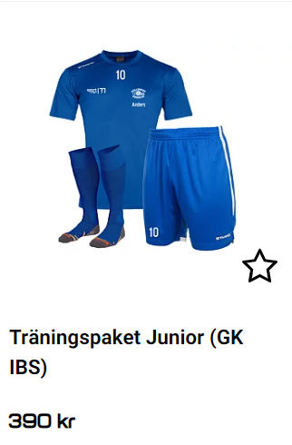
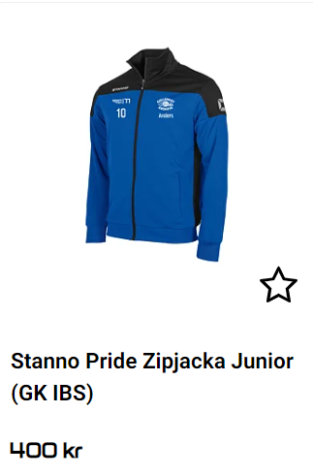
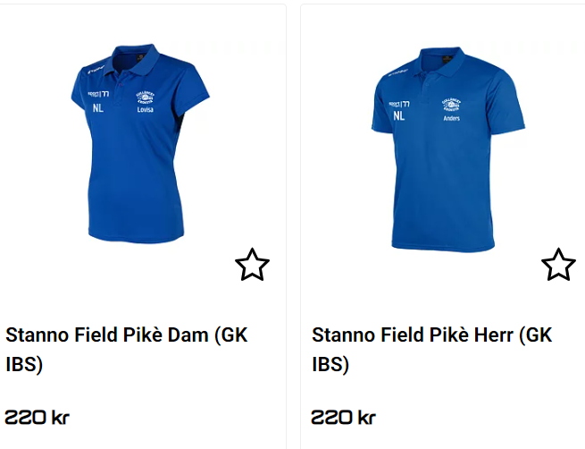
Klubbkläder
Matchtröjor delas ut av materialare
Shorts och sockar köps själv via sportringen77.se
Notes:
Höga strumpor och långa byxor minskar sveda vid fall inomhus.

Slide 20
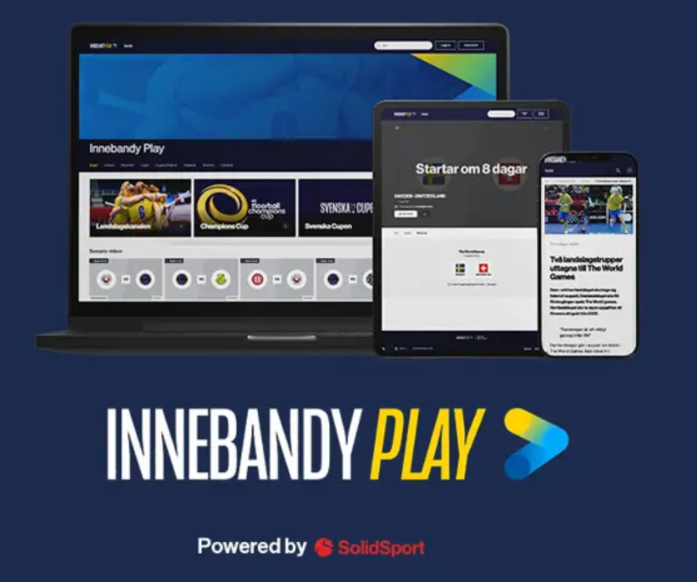
Vårt lagnamn
G/K IBS F13/14

Slide 21
Föräldraansvar HELÅR 26/27
Tränare
  Tomas Wickberg (Betty & Sally)
  Allan Allkärlind (Penny)
  Petra Schedin (Astrid)
  Emil Ullsten (Thilde)
  Michael Thelin (Maya T)
Lagledare
  Camilla Söderbäck (Saga SB)
Ekonomi
  Hanna Lif (Agnes)
Materíalare
(Sjukväska, målvaktskläder, bollar, matchtröjor, extra glasögon, mm)
  Emma Nylander (Betty/Sally)
Försäljning HT
  Leia
  Maya S
  Elma F
  Amira
  Melina
  Elsa G
  Molly
  Nellie
  Nova W
  Tova
Festfixare HT
(sammanhållande aktiviteter, filmkvällar osv samt avslutning jul & säsong,
inkl paradiscupen)
  Klara L
  Moa H
  Kerstin
  Siri N
  Stella
  Ida O
  Olivia
  Joline
  Fre
  Mira

Slide 22
Försäljning
??

Slide 23
Föräldraansvar MATCHER
Köpa in fika för helår?
Fikaförsäljning (1 pers/match)
Daniel E (Joline E)
Luwam (Fre)
Mikael/Jenny (Maja S)
Veronica (Amira)
Josefine (Melina)
Madeleine (Molly)
Alexandra (Nova)
Lagledare (bjud in lag & domare, registrera trupp i IBIS)
Sekretariat (4 pers/match)
  Anders/Camilla (Saga Söderbäck)
  Björn/Ulrika (Moa)
  Marlene/Magnus (Elsa)
  Magnus/Anna (Ida O)
  Jessica L/Johnny Ö (Leia)
  Johan/Emelie (Stella)
  Emma/Mikael (Mira)
Matchvärd 2 pers/match
  Stina L /Johan L (Klara L)
  Karin/Johan (Siri N)
  Andreas/Johanna (Olivia)
  Hanna/Robert (Agnes)
Mediaansvarig
  Martin/Pernilla (Elma F)
  Mattias/Gabrielle (Kerstin)
  Christian (Nellie)
  Helmer/Malin (Tova)

Slide 24
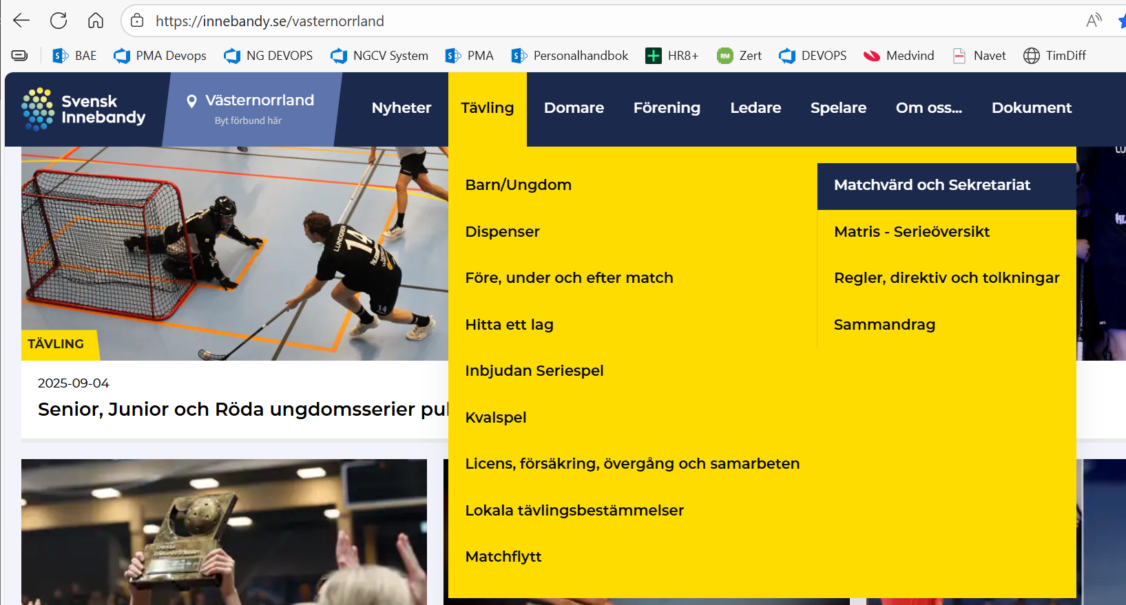

Slide 25
Manualer
Matchvärd och Sekretariat – Västernorrland
Matris - Serieöversikt - Västernorrland

Slide 26
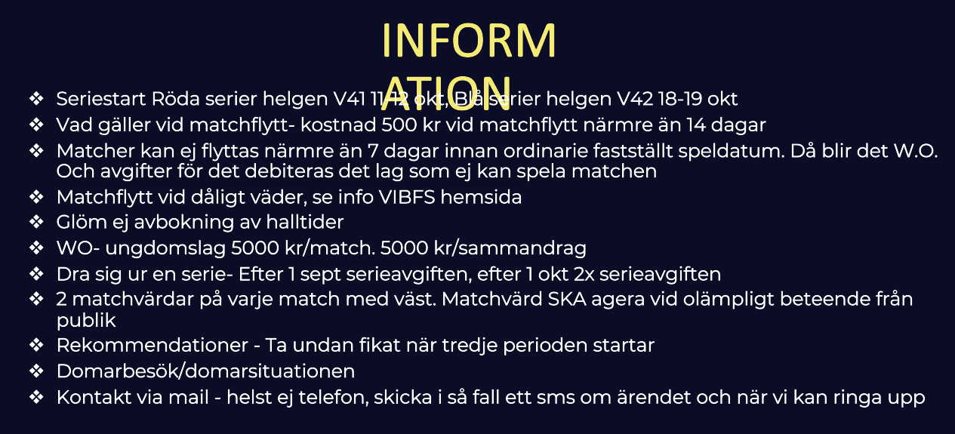

Slide 27
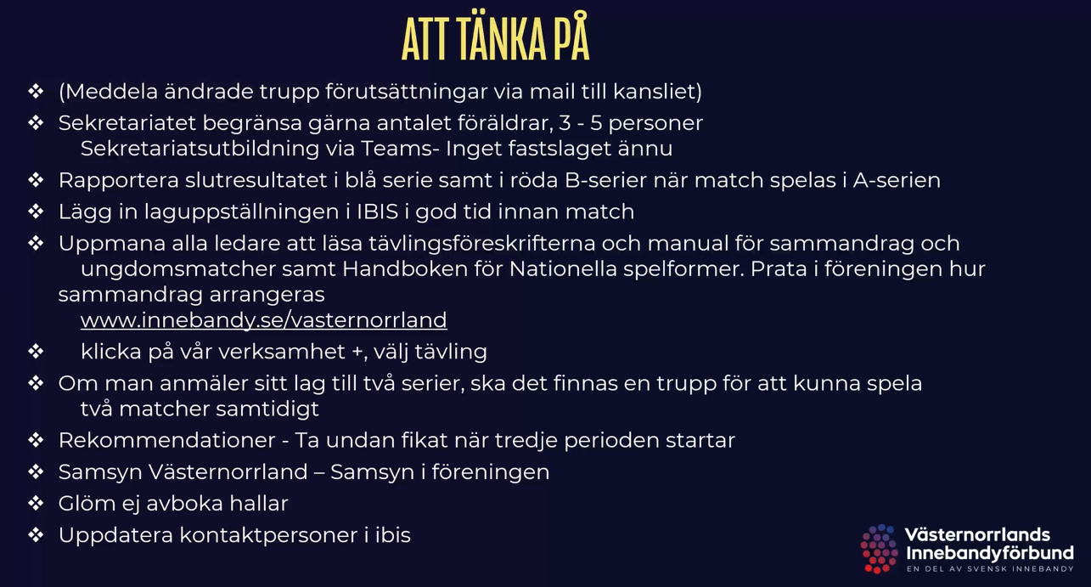
Notes:
OBS! Rapportera match spelad i A-serien även i B-serien!

Slide 28
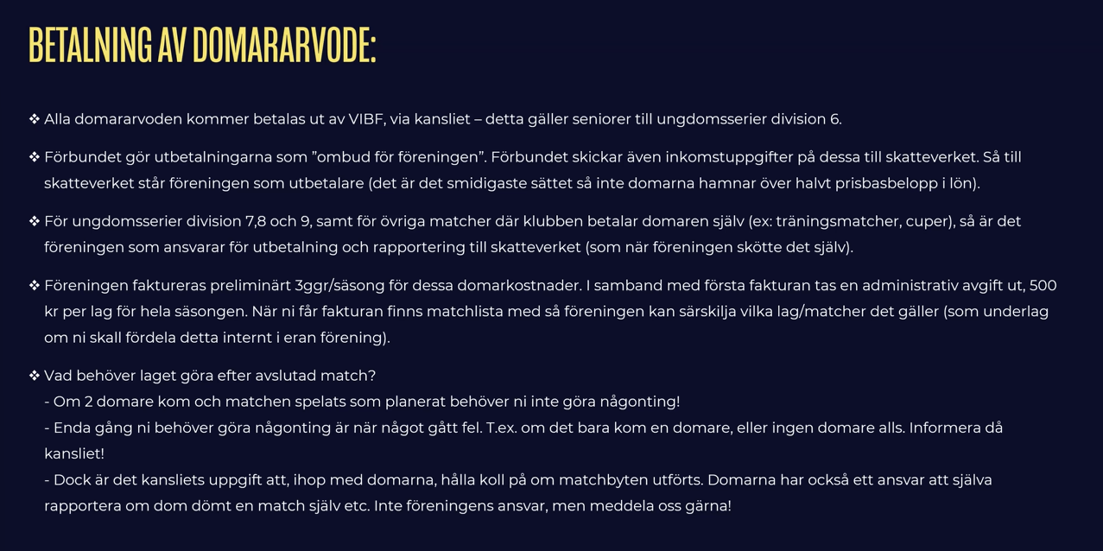

Slide 29
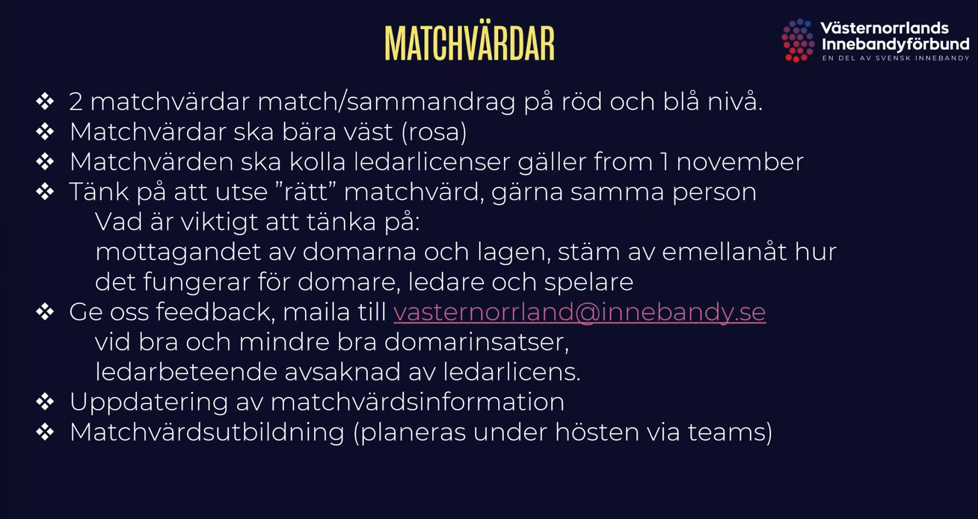
Notes:
Licencer från 1/11, tillsägelse räcker? Skicka mail till Palander. ”förmildrande omständigheter”

Slide 30
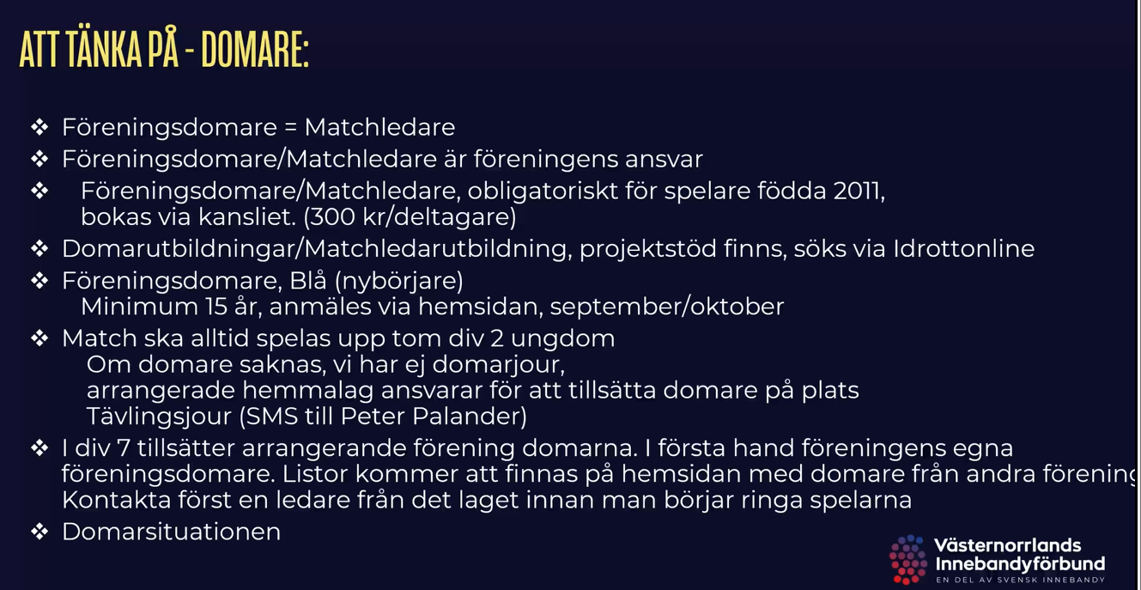
Notes:
Simon Hedqvist Håller utbildningen
simonhedkvist955@hotmail.com
0722266448
Maila
Förening
lag P eller F
Lagledare telefonnummer
Eller slå mig en signal direkt

Slide 31
FÖR LAGLEDARE
Varje deltagande lag i cupen skall checka in sitt lag innan man spelar sin första match i cupen. En person/ledare från varje lag checkar in laget.
För att underlätta både för er och för oss arrangörer ﻿så vill vi att ni fyller i era laguppställningar i så god tid som möjligt innan cupen
Vid incheckningen får ni hämta bollar, laguppställningar, deltagarband mm
Incheckningen sker i Umeå Energi Arena Vind, till höger när ni kommer in i entrén.
För alla förläggningar gäller incheckning enligt nedan är 17.00 den 6/10 och utcheckning skall ske senast 14.00 8/10 .
Öppettider:
Lördag 7/10 08:00 - 11:00
Notes:
Kolla lagfärger om samma?

Slide 32
Tack! Nu Kör Vi!

Slide 33
Cupmöjligheter
Umeå Floorball 4-6 oktober
Scorpion Cup 1-3 Nov Stockholm
ParadisCupen Örnsköldsvik 2-4/1 med övernattning?
Storvreta Cup i Uppsala 4-6/1
UmeCupen 12-14 april
Skellefteå Floorball Cup 1-2/5-25
Anornda en CUP? SkolCUp?

Slide 34
Tränar/Ledarinfo – tas inte med på Föräldramöte
Målvakter
  Några målvakter & specifik träning
    Tova?
    Maja S
    Nova W?
    Elma S?
Styrketräning & knäkontroll & tekniktränaing som balansering för många tjejer?
Någon/Några gånger kring värdegrund, mens osv?
Hur jobba med kallelser för mer framförhållning som ifjol mot schema?
    Ladda upp i ibis så får föräldrarna se lagen i svensk innebandy.
Säsongstider ej ute.. Lördag 9-10 Högland.
Prata lagindelning säsong
Prata anmälan Cup, 2-3 lag, alla ljusröd? En Röd? Lagindelning SVAR: 3 lag ljusröd
Personliga samtal
Boka 5 mot 5 – 3 ggr innan cup.
Fråga i kallelse om skjuts – föräldramöte
Bussby Cafeteria
24 500 i lagkassan
Fler Cuper?
Viktiga datum?
Tränarkläder
Utbildning – Licenser
Möjlighet till domarbesök på träning (maria.dahlin@innebandy.se) ? Ny serie..
Information om taggar finns på GK laget.se
  30 min före GK-tid fungerar tagg.
  Förläng bokning om vi ordnar sammandrag

Slide 35

Handbok inför säsongen

Slide 36
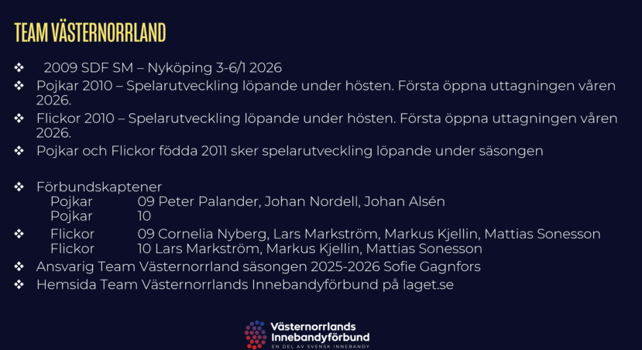

Slide 37
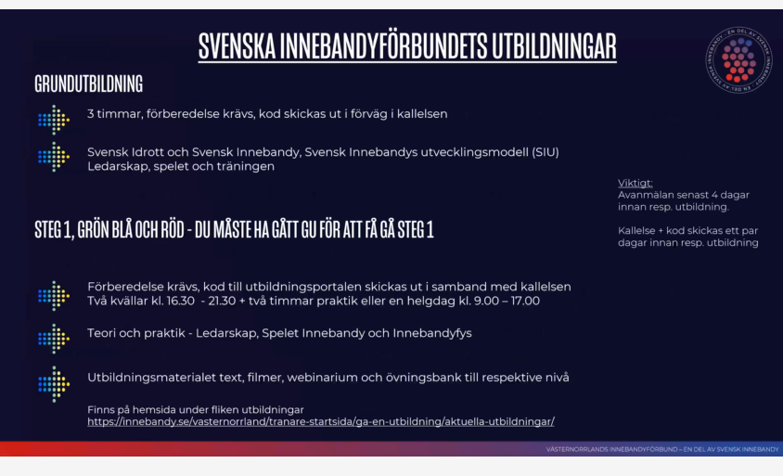

Slide 38
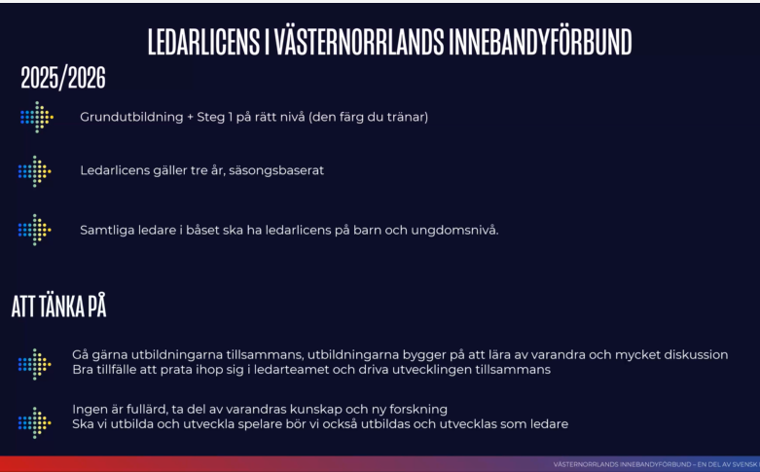

Slide 39
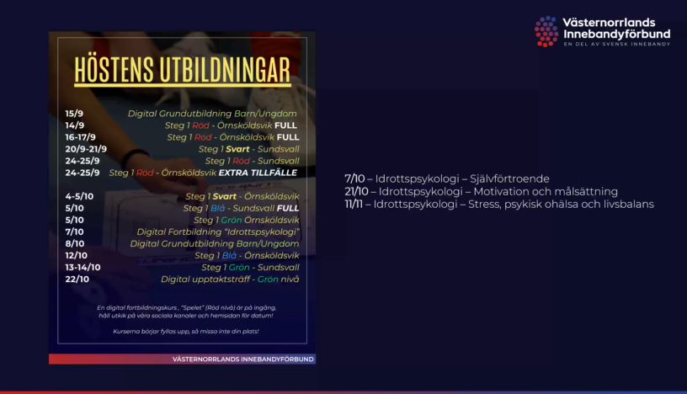
Notes:
OBS! Freja ID! Pass/Nationellt ID
Nationella krav – giltighetstider per utbildningsnivå
Enligt Svenska Innebandyförbundets beslut (beslutet fastställdes den 27 oktober 2024), gäller följande regler för säsongen 2025/2026 :
Grundutbildning Barn & Ungdom / Grundutbildning Junior & Senior
→ Giltig i 2 år
Steg 1 (Grön, Blå, Röd, Svart)
→ Giltig i 3 år
Steg 2 (Röd)
→ Giltig i 3 år
Målvaktstränarutbildning (Röd & Svart)
→ Giltig i 3 år
Fortbildningar godkända av SIBF (t.ex. Knäkontroll, Skadehantering etc.)
→ Giltiga i 2 år

Slide 40
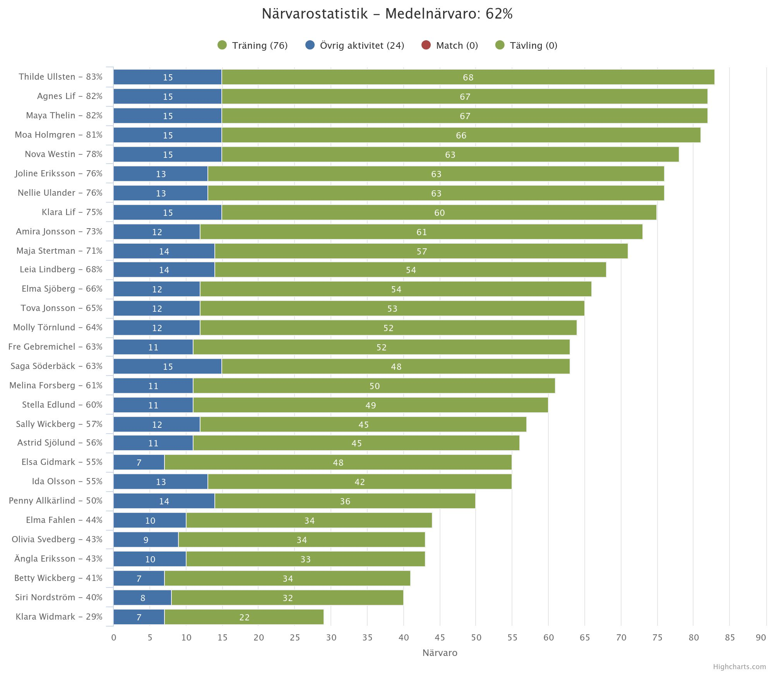

Slide 41
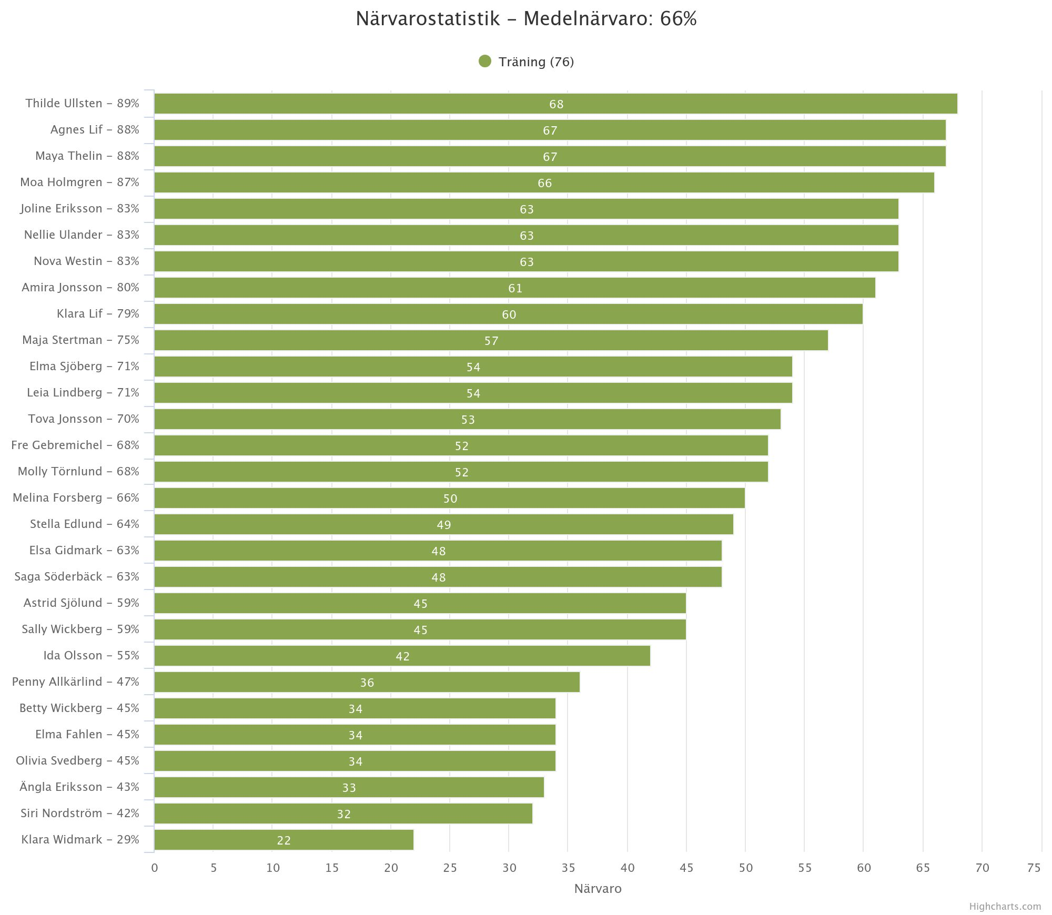

Slide 42
Matcher för sAMMANDRAG 3 SOM VI ARRANGERAR DEN 7/12
3 | G/K IBS F13/14 Blå | Moälvens IBK F13 Svart | 2024-12-07 11:00 | Ängetskolan
3 | G/K IBS F13/14 Svart | Jäbo IK F13 Svart | 2024-12-07 12:00 | Ängetskolan
3 | Jäbo IK F13 Rosa | G/K IBS F13/14 Blå | 2024-12-07 13:00 | Ängetskolan
3 | Moälvens IBK F13 Orange | Jäbo IK F13 Svart | 2024-12-07 14:00 | Ängetskolan
3 | Örnsköldsvik IBK F13 | Moälvens IBK F13 Svart | 2024-12-07 15:00 | Ängetskolan
3 | Moälvens IBK F13 Orange | Jäbo IK F13 Rosa | 2024-12-07 16:00 | Ängetskolan
3 | Örnsköldsvik IBK F13 | G/K IBS F13/14 Svart | 2024-12-07 17:00 | Ängetskolan
https://innebandy.se/vasternorrland/tavling/matchvard-och-sekretariat

Slide 43
